Slide 1
о ходе выполнения коллективного договора между администрацией и профкомом сотрудников АУЭС
Докладчик: председатель профкома сотрудников Нұржан Ә.Н.

Slide 2
Первичная профсоюзная организация
Единственная общественная организация,
на законных основаниях:
Защищающая трудовые права работников;
обеспечивающаяся выполнения социальных гарантий
добивающаяся улучшения микроклимата в коллективе
Главная задача профсоюзного комитета –
сплочение коллектива

Slide 3
Коллективный договор:
основной инструмент социального партнерства между Работодателем и Профсоюзом
регулирует вопросы условий труда, организации отдыха, предоставление льгот и социальных гарантии
Договор позволяет расширить рамки
действующего трудового законодательства

Slide 4
Коллективный договор
между администрацией АУЭС
и профсоюзным комитетом
заключен на собрании представителей трудового коллектива 1 апреля 2021 г. и действует до принятия нового Коллективного договора в течении двух лет
составлен без нарушения типовых регламентирующих документов и зарегистрирован в «Управление социального балогосостояния города Алматы» № 187- Б от 05.05.2021 г.

Slide 5
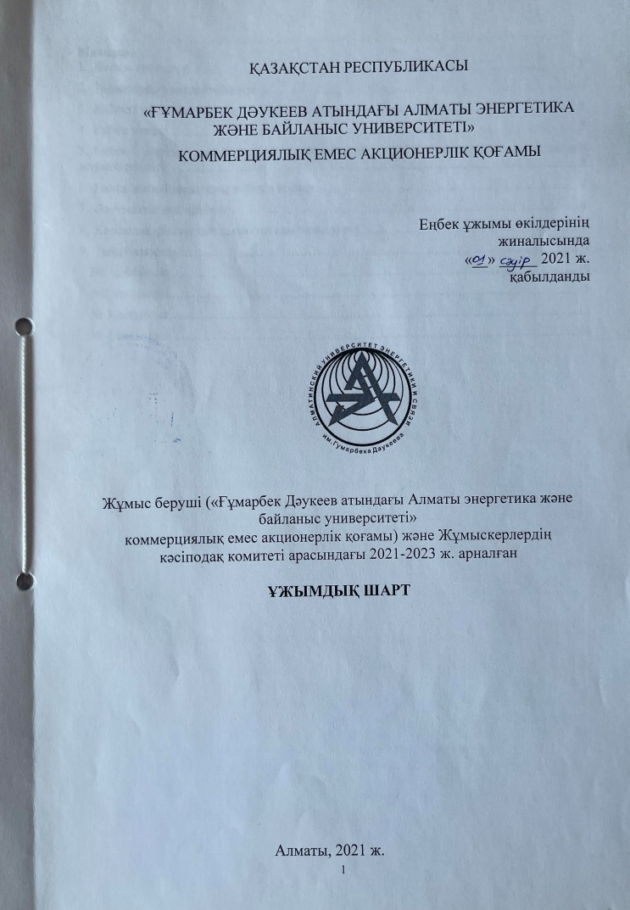
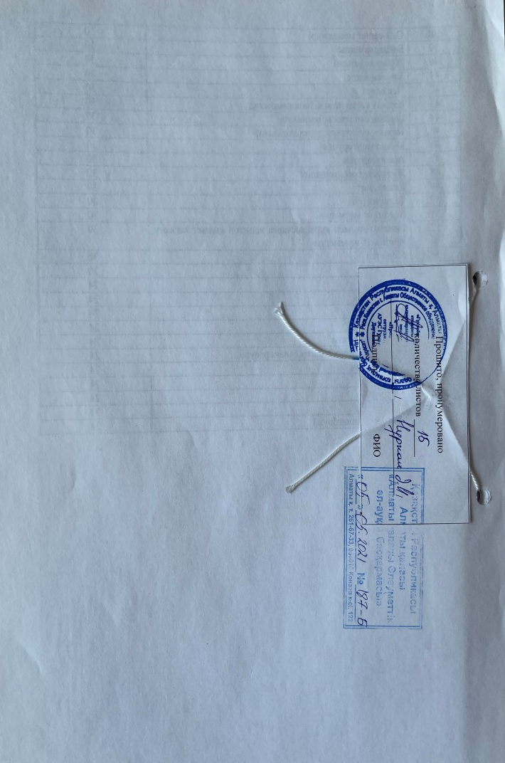
Коллективный договор

Slide 6
Коллективный договор
содержит 9 пунктов и 4 приложений
коллективный договор находится в библиотеке
в свободном доступе на бумажном носителе и на
сайте по ссылке
http://info.aues.kz/documents.html
распространяется на всех работников университета (890 человек) независимо от принадлежности к профсоюзу (265 человек)

Slide 7
Выполнение коллективного договора
Содержание КД:
Общие положения
Обязательства сторон
Организация труда и обеспечение занятости
Оплата труда
Материальная ответственность сторон трудового договора (работников и университета)
Условия и охрана труда
Социальные гарантии
Обеспечение деятельности профсоюзной организации
Прочее
Все пункты КД выполняются обеими сторонами без нарушений

Slide 8
Выполнение коллективного договора
п. 2 Обязательства сторон:
в марте 2021г. в честь празднования Наурыз все работники поощрены премией в размере 25000 тенге на руки
в декабре 2021 г. все сотрудники университета были дважды поощрены премией в размере основной доли заработной платы (ко Дню Независимости и по итогам года);
осуществлена установка WiFi в учебных корпусах и в общежитиях;
приобретены лицензии на Office 365 – каждый сотрудник может себе установить офис 2019 на 5 устройств;
идет постоянная модернизация компьютерных сетей и оснащение кабинетов.

Slide 9
Выполнение коллективного договора
п. 3 Организация труда и обеспечение занятости:
продолжительность рабочего времени не превышает 40 часов в неделю;
выходные дни, отгулы и отпуска предоставляются своевременно;
обеспечено регулярное повышение квалификации сотрудников и ППС.

Slide 10
Выполнение коллективного договора
п. 4 Оплата труда:
выплата заработной платы производится своевременно, 1 раз в месяц (не позднее 10-го числа каждого месяца) перечислением на банковские карты сотрудников;
в сентябре 2021 г. были приняты новые размеры оплаты труда ППС с повышением заработной платы на основании протокола совещания Вице-министра образования и науки Республики Казахстан К.А. Ергалиева от 27.08.2021 г.;

Slide 11
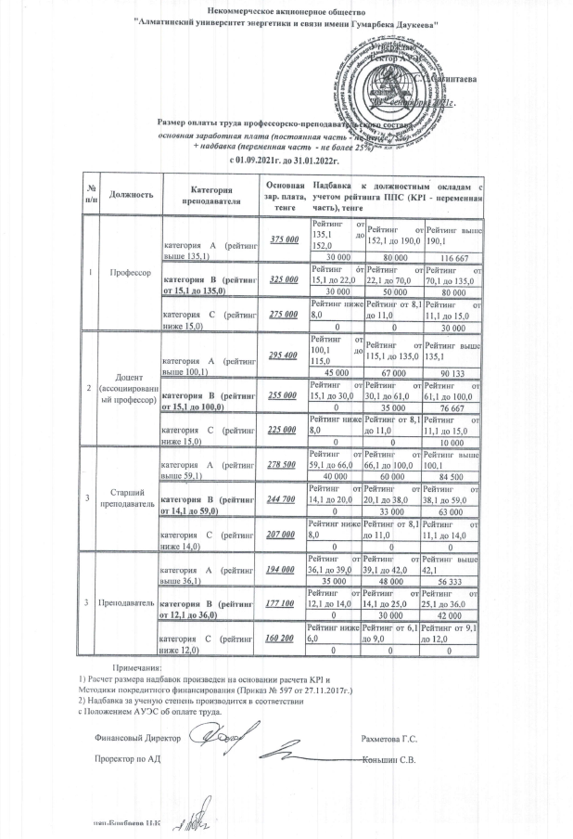
Выполнение коллективного договора

Slide 12
Выполнение коллективного договора
п. 5 Материальная ответственность сторон трудового договора (работников и университета):
между работниками и администрацией университета подписываются договора о полной и индивидуальной ответственности, находящиеся в ДФУ
случаев нанесения материального ущерба не выявлено

Slide 13
Выполнение коллективного договора
п.6 Условия и охрана труда:
все сотрудники обязаны 1 раз в год проходить медосмотр. В ином случае, по истечении срока они к работе не допускаются. Прохождение сотрудниками медосмотра контролируется медсестрой АУЭС
в зимнее время на постоянной основе пешеходные дорожки вокруг корпусов и общежитий посыпаются песком или технической солью

Slide 14
Выполнение коллективного договора
п. 6 Условия и охрана труда:
в целях недопущения распространения короновирусной инфекции ежедневно 3 раза в день в общежитиях и корпусах проводятся дезинфекция;
в 2021 году был осуществлен капитальный ремонт жилых секций, бытовых комнат и мест общего пользования общежития №3 силами работников и сотрудников ЭХС;
Сотрудникам ЭХС работающим с вредными материалами по краске выдавалось молоко за счет средств профкома сотрудников.

Slide 15
Выполнение коллективного договора
п. 6 Условия и охрана труда:
закуплены медицинские аптечки в количестве 189 штук. Все аптечки использованы и распределены по всем подразделениям;
во время карантина были закуплены дезинфицирующие тоннели во все учебные корпуса и общежития в количестве – 5 шт, бесконтактные термометры, бактерицидные лампы с таймером, антисептики, дезинфицирующие растворы, маски, перчатки и защитные комбинезоны;
по подготовке теплового хозяйства к отопительному сезону 2021-2022 гг была произведена опрессовка и промывка системы отопления на всех объектах университета.

Slide 16
Выполнение коллективного договора
п. 6 Условия и охрана труда:
В конце 2020 года (23.11.2020г.) была закуплена спецодежда для рабочих по КОЗС:
* Костюм рабочий(куртка+брюки) в количестве – 27шт
* Куртка рабочая, зимняя в количестве – 27шт
* Ботинки с высоким берцем в количестве – 27 шт
* Общая сумма договора составляет 1 080 000 (один миллион восемьдесят тысяч) тенге
* Закуп огнетушителей в количестве 7 шт планировалсяв 2021году, но не закупили
Было произведено перезарядка огнетушителей на сумаму 279 610 тенге в 15.06.2021г.
* 4 сотрудникам, работающим в цехе по изготовлению стульев за счет средств профкома
выдавалось только 1 молоко
* Обучающий курс «Антитеррор» (обучение персонала технике осмотра помещений,
выявлению возможных мест закладки взрывных устройств), с выдачей
Сертификата на организацию. Проведение семинара и обучение по антиртеррору
(с выездом преподавателя) и выдачей сертификата на организацию и на руководителя

Slide 17
Выполнение коллективного договора
п.7 Социальные гарантии:
в целях защиты профессиональных интересов работников действует согласительная комиссия по рассмотрению трудовых споров (заявлений за отчетный период не поступало)
в соответствии с Положением об оказании материальной помощи за отчетный период сотрудникам университета оказана единовременная финансовая помощь в размере 643 930 тг.
в целях контроля обеспечения качества предоставляемых услуг в пунктах общественного питания для сотрудников и студентов университета действует бракеражная комиссия (1 раз в месяц)

Slide 19
Выполнение коллективного договора
п.7 Социальные гарантии:
сотрудники поощрены премиями в соответствии с Положением АУЭС об оплате труда к юбилейным датам рождения на общую сумму 5 819 683 тенге (45 человек юбиляры)
профкомом были выделены средства в размере 306 700 тенге для оказания помощи членам профсоюза, потерявшим родных и близких, а также для приобретения лекарств

Slide 20
Выполнение коллективного договора
п.7 Социальные гарантии:
6 члена профсоюза получили 50 % скидку при оплате путевок в лечебно–оздоровительный комплекс «Каратал», «Жана-Корган», «Сары-Агаш» и санаторий «Коктем», оплаченную профсоюзной организацией университета (312 050 тенге)
дети всех сотрудников до 12 лет, независимо от их членства в профсоюзной организации, получили новогодние подарки на сумму 1 119 250 тг. (407 детей)
Организован новогодний корпоратив для всех сотрудников (112 членов профсоюза получили по 8000 тенге).

Slide 21
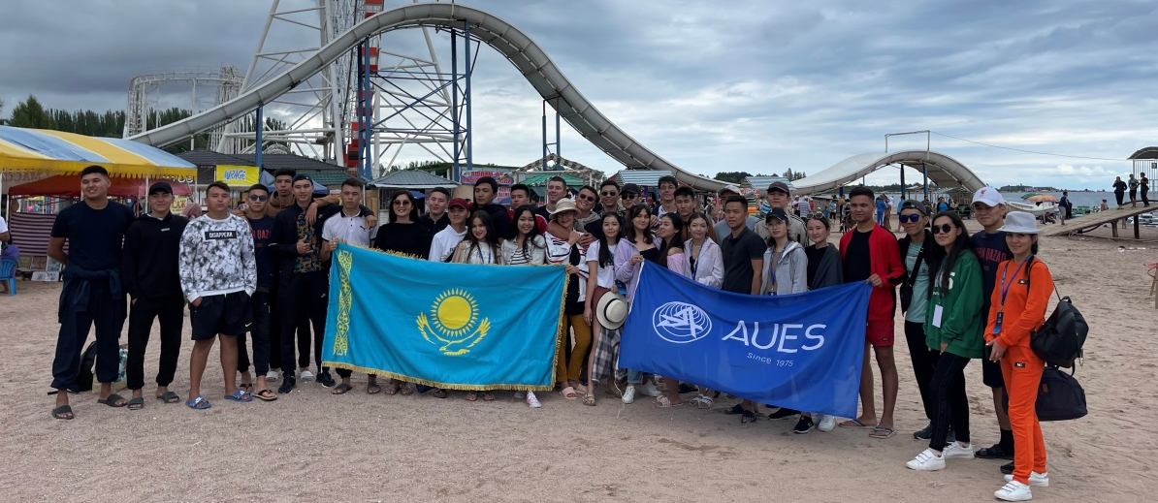
Выполнение коллективного договора
п.7 Социальные гарантии:
на подарки членам профсоюза к 8 марта была выделено 493000 тенге, что в 1,5 раза больше с прошлым годом (поздравили 170 человек)
на летний отдых в оздоровительные учреждения в Иссык-Куль были направлены 32 человека (665 750 тенге), в Алаколь отдохнули 9 человек ( 181 500 тенге).

Slide 22
Выполнение коллективного договора
9 мая – поздравление ветеранов ВОВ и тружеников тыла
8 мая 2021 года

Slide 23
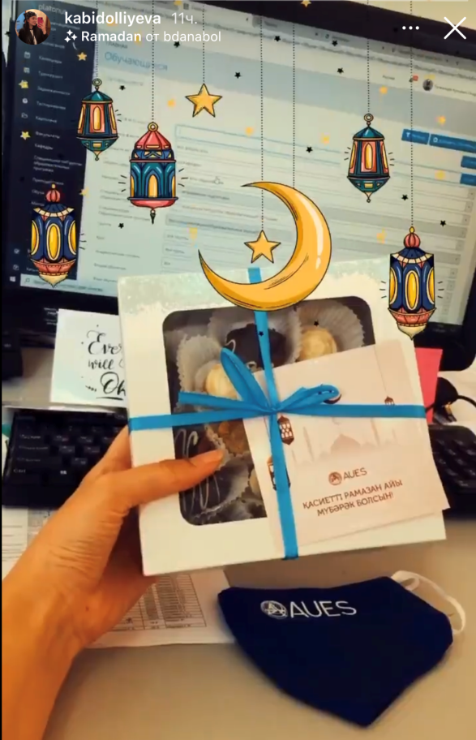
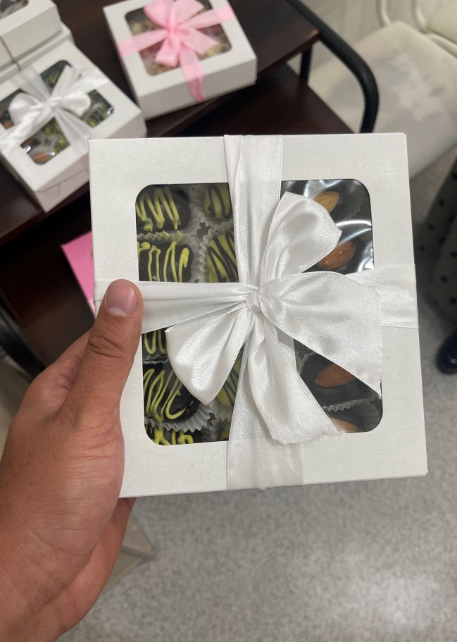
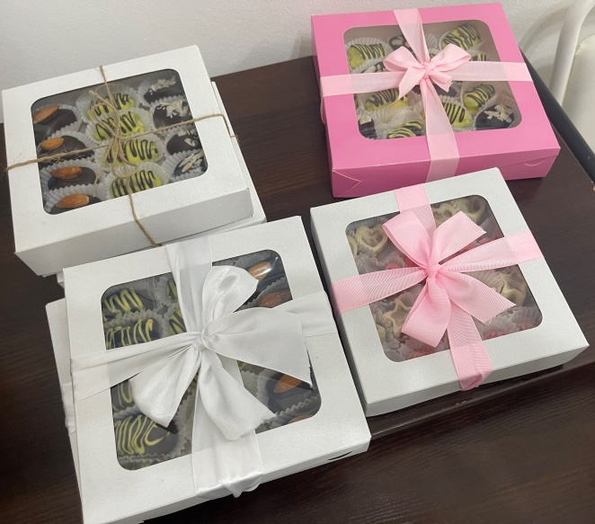
Выполнение коллективного договора
Ораза айт

Slide 24
Выполнение коллективного договора
Субботник работниками университета
28 мая 2021 года

Slide 25
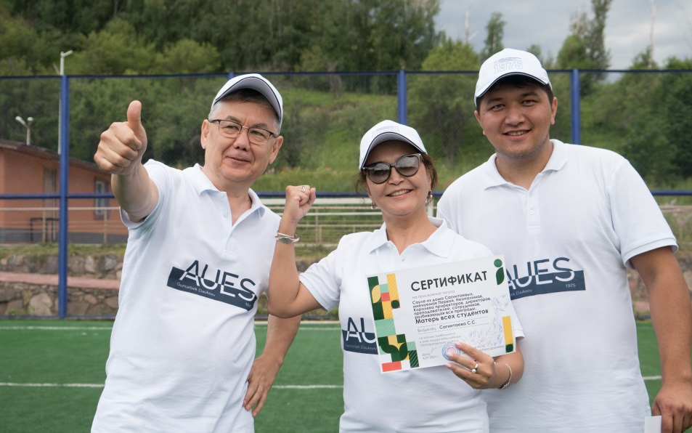
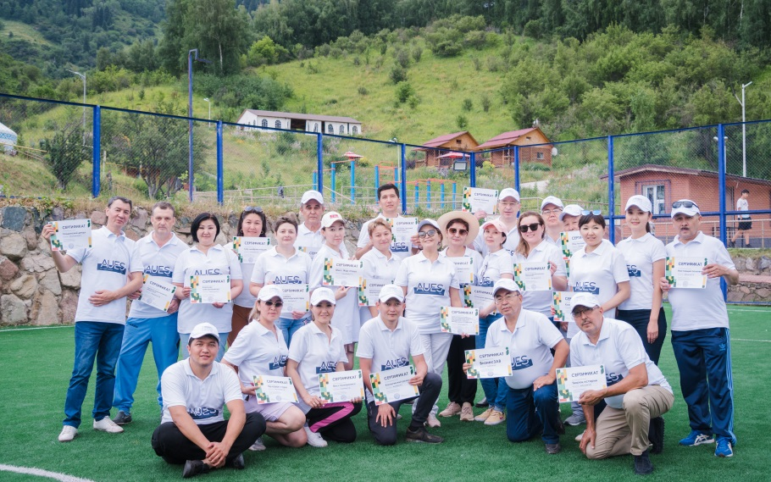
Выполнение коллективного договора
Тимбилдинг сотрудников на Абылай хан ресорт
04 июля 2021 года

Slide 26
Выполнение коллективного договора
Спартакиада 01.07.2021 г.

Slide 27
Выполнение коллективного договора
Тимбилдинг сотрудников и ППС в Тау-Туран
10 октября 2021 года
140 работников и ППС университета

Slide 28
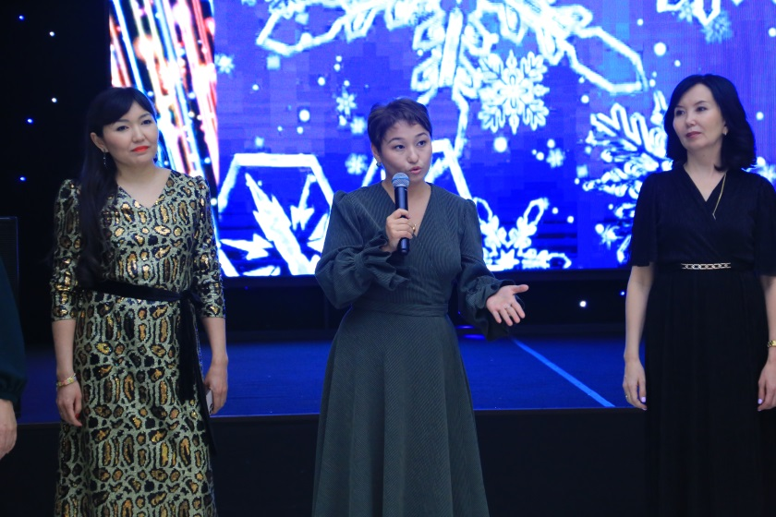
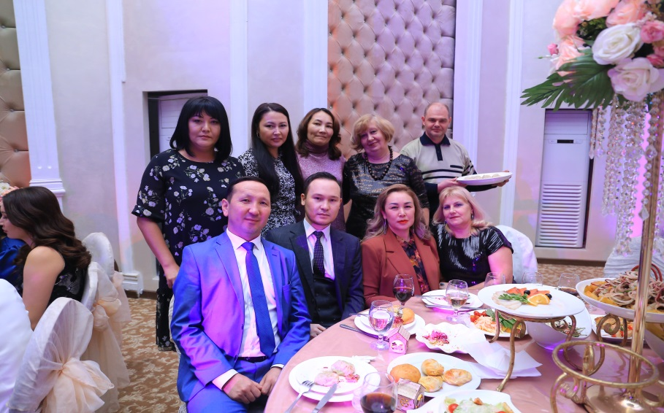
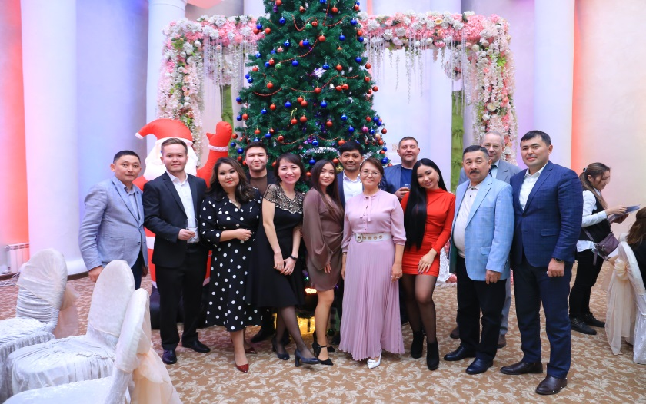
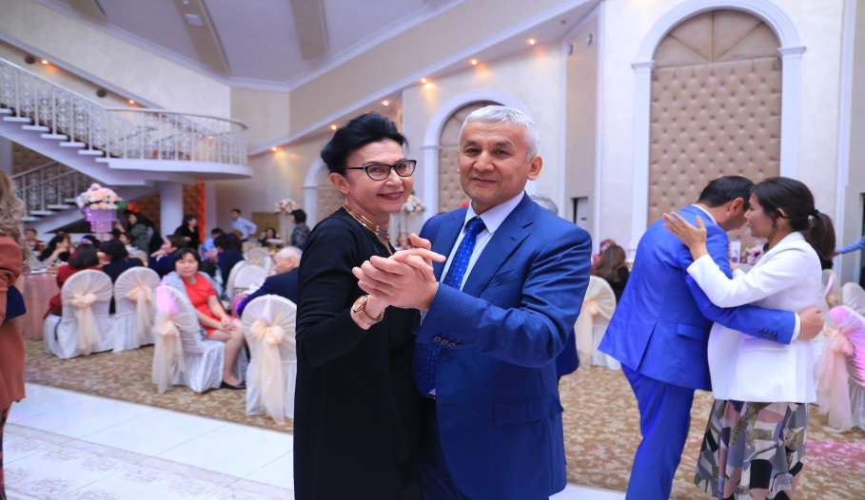
Выполнение коллективного договора
Корпоратив
25 декабря 2021 г.

Slide 29
Выполнение коллективного договора
Новогодние подарки для детей сотрудников и ППС
(407 детей)

Slide 30
Выполнение коллективного договора
Спартакиада 26.02.2022 г.

Slide 31
Выполнение коллективного договора
8 марта 2022 год

Slide 32
Выполнение коллективного договора
Таким образом, Коллективным договором предусмотрены все гарантии деятельности профсоюза работников:
осуществление общественного контроля над соблюдением работодателем прав и законных интересов членов трудового коллектива;
бесплатное пользование транспортом университета, канцелярскими товарами, услугами типографии, помещениями для проведения мероприятий;
свободное удержание и перечисление профсоюзных членских взносов по личным заявлениям работников, и университетом осуществляется своевременно и без нарушений.
В целом все пункты коллективного договора
выполняются в полном объеме

Slide 33
Спасибо за внимание!

